Slide 1
観光交通論
人流・観光・交通
【教科書】
東京オリンピックを迎える
学生・社会人のための
観光・人流概論
人流・観光研究所ＨＰ
www.jinryu.jp

Slide 2
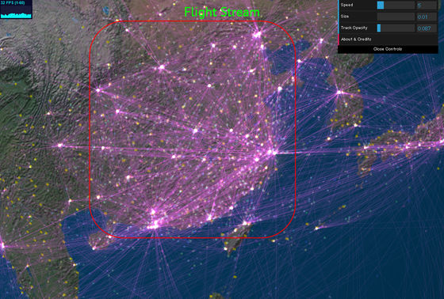
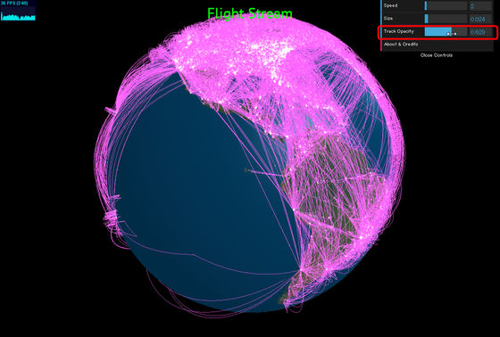
Flight Stream http://callumprentice.github.io/apps/flight_stream/index.html#

Slide 3
米国・大陸横断鉄道
南北戦争での戦病死者数は、七十一万九千人にのぼった。当時のアメリカの人口は三千四百万人で、日本の人口三千二百万人とほぼ同じだった。
大陸横断鉄道の建設に支那人の苦力が多数用いられた。労働者確保に苦労してきたクロッカーはシナ人労働者に感謝のことばを述べている。
これがあったおかげで1874年から75年にかけて500人を超えるお雇い外国人が明治政府に招かれるようになった
江戸と鹿児島1か月 江戸とニューヨーク1か月

Slide 4
1869年5月に大陸横断鉄道が完成すると、カリフォルニアを中心にして、支那移民は、他に労働を求め、アイルランド移民と仕事を求めて衝突するようになり、1882年5月に、清からの移民を認めない支那人排斥法を成立させた。
この後、移民排斥は日本人に向かうようになる。
1900年のサンフランシスコにおける日本人は1700人程度で0.5%に過ぎないが、不潔な支那人と同様に見られ、学童の隔離騒動を経て、徐々に排斥され、全面的移民排斥法へと発展して行く。

Slide 5


Slide 6
シラバス15回分
第1回 観光交通論を学ぶ姿勢
（人流・観光研究所ＨＰの紹介、manabaの利用、教科書の説明等）
第2回 観光交通活動の経済規模
第3回 人の移動とおかねの移動
第4回 旅客交通事業の機能分化
第5回 一日交通圏の形成と東京一極集中

Slide 7
第６回 コードシェアとカボタージュ
第７回 オープンスカイ政策とＬＣＣの誕生
第８回 観光とリニア新幹線
第９回 旅行業の区分
第１０回 旅行代理店と手数料ビジネス
第１１回 パッケージツアー料金の不思議
第１２回 マスツーリズム批判の分析
第１３回 消費者社会の旅程保証責任
第１４回 旅行業の根本問題
第１５回 月極め定額使い放題料金

Slide 8
「観光」とは？
余暇時間の拡大
定住が前提
日常生活圏
非日常生活圏
移動
旅行
一日交通圏の拡大
観光資源の
均一化

Slide 9
「非日常生活圏」から「日常圏」への接近
待機行動
提供行動
日常生活圏
非日常生活圏
移動
移動の容易化
出張パーティー屋
空飛ぶ
眼科病院
便宜置籍空間
カジノ船
特別区

Slide 10
地球の定員
環境負荷の観点から、百億人？
持続可能性の概念が発生
地球温暖化は科学的根拠が不明確
テラフォーミング

Slide 11
閑話休題 テラフォーミング
テラフォーミング（英: terraforming）とは、人為的に惑星の環境を変化させ、人類の住める星に改造すること。「地球化」、「惑星改造」、「惑星地球化計画」とも言われる。
アメリカのSF作家、ジャック・ウィリアムスンがCollision Orbit（コリジョン・オービット）シリーズで用いた造語が語源であるとされる。
ＮＨＫスペシャル

Slide 12
戦時政策により富裕層が打撃
高度な累進課税は世界大戦なしには成立しなかった

Slide 14
第ニ回
観光活動の経済規模
教科書７２頁

Slide 15
中国人旅行者、世界を潤す 14年の海外旅行支出28％増
世界観光機関調べ、４年連続で過去最高更新
2015/4/20 12:32
日本経済新聞 電子版

Slide 16
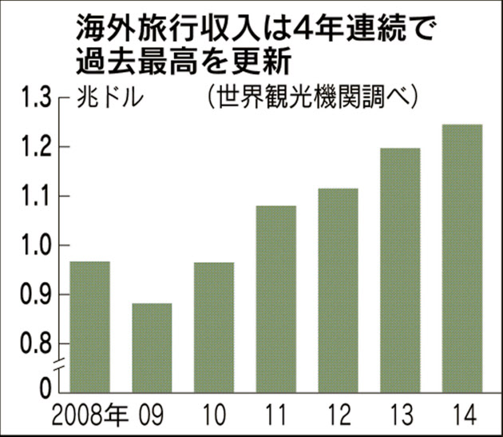

Slide 17
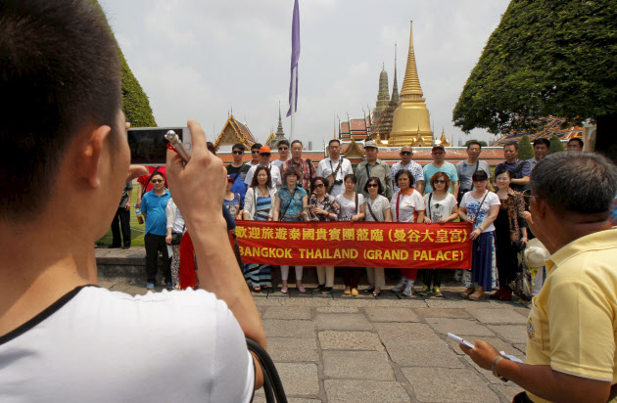
中国人観光客は世界中の観光地に繰り出している（バンコクの寺院）＝ロイター

Slide 18
増加を続ける中国人旅行者が世界の観光地を潤している。国連の専門機関、世界観光機関によると2014年の世界の海外旅行収入（速報値）は前年比４％増の１兆2450億ドル（約148兆円）となり４年連続で過去最高を更新した。支出額で最大の中国の旅行者が、海外で28％増の1650億ドル（約19兆6000億円）を使ったのが貢献した。
中国は12年に国外での旅行支出額で世界１位になった。今では世界の国際観光市場の１割以上を中国人が担っている計算だ。自国経済が減速する中でも旅行支出が増加するのは、所得水準の向上で旅行需要が国内から海外へと移っていることに加え、内外価格差に着目した旅行者が旅先でブランド品などを多く購入しているためとみられる。

Slide 19
支出額２位の米国も1120億ドルと７％増えた。５位のロシアはウクライナ問題や自国通貨ルーブル安の影響で500億ドルへと６％減った。
統計は各国・地域に外国から来た旅行客が、宿泊や飲食、買い物などに費やした金額が対象だ。世界観光機関はこれとは別に、国境をまたぐ航空券や鉄道切符の販売によるサービス輸出が世界で2210億ドルあったと分析している。
旅行者を受け入れた側でみると、中国の収入は同10％増の570億ドル。フランスとマカオを抜き、13年の５位から３位に浮上した。首位の米国、２位のスペインは変わらない。収入の規模では米国が1170億ドルで断トツだ。地域でみると欧州が世界全体の51％を占めている。

Slide 20
第五回（5月14日）の予告
外部講師（国際自動車藤森社長）
出席必須 テレビ取材の予定

Slide 21
ハイフンツーリズム
なんでも観光

Slide 22
The Evolution of Travel from Greek Spas to Space Tourism

Slide 23
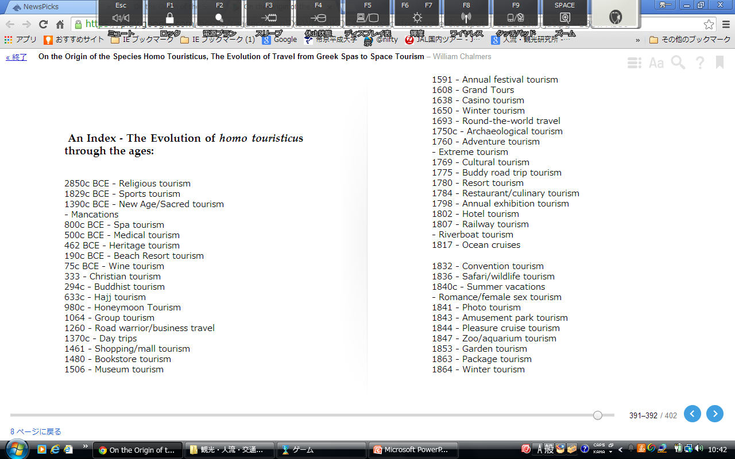

Slide 25
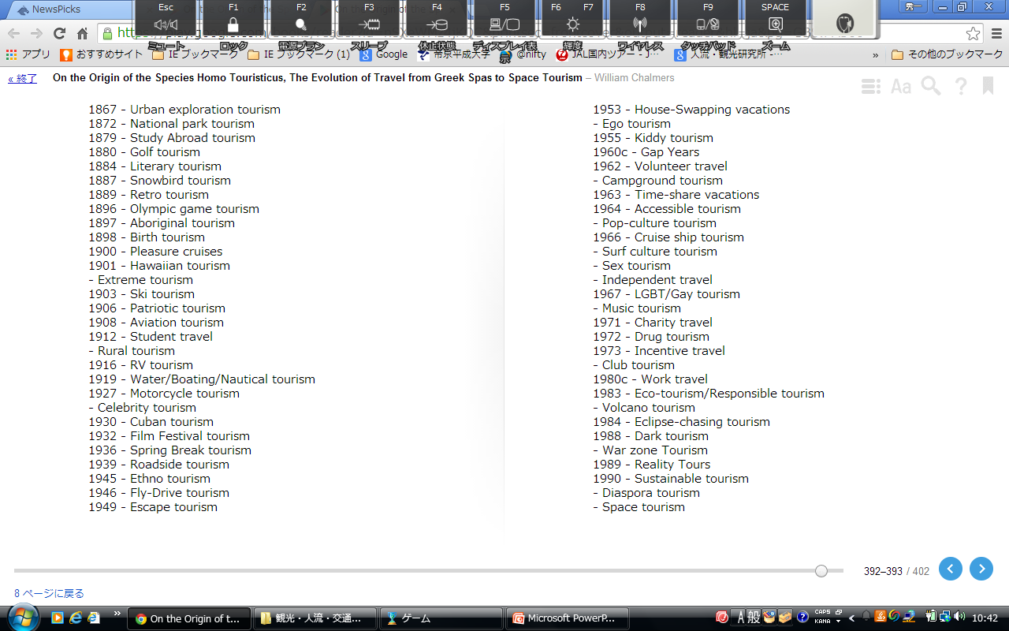

Slide 27
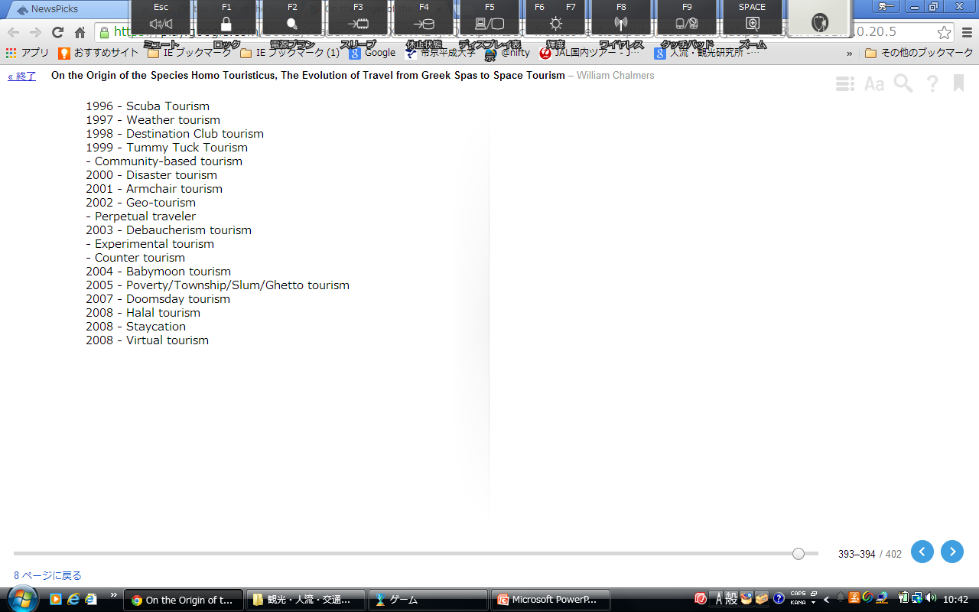

Slide 28
ポスト産業資本主義の利潤
①商業資本主義
地理的違いで利潤を得る
インドで胡椒を買い、ロンドンで高く売る
②産業資本主義
農村や海外にいる労働者の低賃金と商品価格の違い｡都会に若者を送り尽くすと、高度成長は止む （⇔国民国家形成により移民規制強化）
③ ポスト産業資本主義
利潤は「意図的」違いを作って得られる。
創造的な人間のみに許されたこと

Slide 29
観光の経済効果
国連観光機関の統計方針
観光の経済的直接効果・間接効果
人が動くこと・動かないことにまつわる経済行為
英国は年内に国内総生産（ＧＤＰ ）の計算方法を変更し、薬物取引や売春といった違法行為を算出対象に加えると、ブルームバーグが報道している（租税と同じく実質主義）。

Slide 30
旅行と観光と人流
観光の定義が不完全（不可能）であることから、「旅行」の経済効果を推計
旅行は「ヒトの移動」であるが、通勤・通学等は除外
高齢化社会においては日常・非日常は相対化する
ヒトの移動にまつわり発生する経済効果として考えれば、その効果は更に大きなものと推定される

Slide 31
住と職 通勤の発生
郊外鉄道の整備とモータリゼーションが住（住む場）と職（働く場）の分離（通勤の発生）をもたらした。
「通勤混雑」と「シャッター通り」問題を引き起こした
高齢化社会を迎え住と職の分離が行政コストの増大をもたらし 「コンパクトシティ」が提唱されるようになった

Slide 32
交流人口の拡大に着目
人口減少時代を迎え、「交流人口」の増大に目が向き始めた
その延長に「観光」に注目が集まる
物流は経済原則に従い、国際化にもなじむ
人流は社会制度等のバリアーが高く、政治的 失敗例が多い（例 強制移住、海外引揚、 移民、外国人労働者）

Slide 33
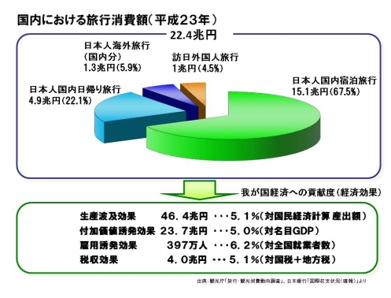

Slide 34
松本教授
大きく見せかけ過ぎの観光経済
立 教 大 学 観 光 学 部 紀 要 第 16 号 2014年 3 月 立教大学観光Rikkyo University Bulletin of Studies in Tourism No.16 March 2014Rikkyo University ＊立教大学観光学部・教授pp. 14-22.
file:///C:/Users/teramae/Downloads/AA11362100_16_05.pdf
観光行動は消費者行動であり、最終消費財。
従って中間財である業務旅行等を算入すると数字が大きくなってしまう。一方付加価値計算であるから徒歩での移動は算入されない。

Slide 35
観光の経済波及効果
観光の経済波及効果の表記方法については，実に大きい問題がある．結論から述べると，観光産業は，日本では 2 ～ 3％，世界合計では 4％ぐらいのシェアーを占める産業なのであるが，「経済波及効果込み」というひと言を入れて，2 ～ 3 倍ぐらいの大きさに膨らませて表記するという習慣がこの分野には存在していて，大きい誤解を招いている

Slide 36
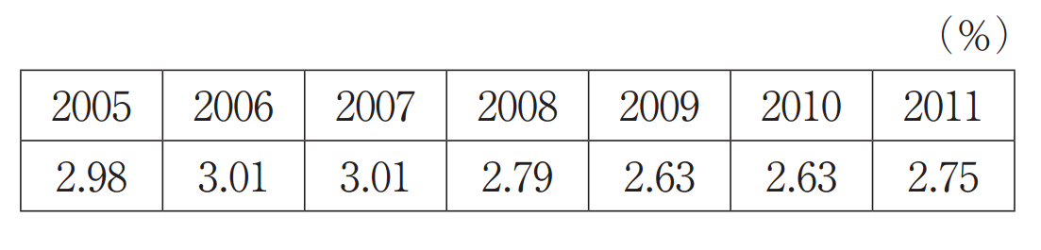
アメリカ観光産業の対ＧＤＰ割合
アメリカ商務省経済分析局はTourism が経済に占める大きさをかなり詳細な形で公表
最新版は 2013である．観光産業がアメリカ経済（アメリカの GDP）に占める割合は次表のとおりである

Slide 37
UNWTO、WTTCの数字
UNWTO の発行するレポート（それを引用している JNTO の国際観光白書等も）を見ると，全世界では，観光産業のGDP は産業全体の 8,9％ぐらいを占めるかのような表現が使われている．
これも波及効果を含めて膨らませた数字なのであるが，学生などの観光学初学者の多くが勘違いするところとなっている
国際観光の分野では，WTTC（World Travel & Tourism Council）という名称の旅行業の経営者団体（forum）の影響力がかなり大きいように思われる．WTTC は，経営者団体であるとともに世界規模の観光コンサルでもあって，UNWTOなどの仕事も請け負っている．この WTTC は，観光産業に関して，一貫して過大気味の表現を積極的に用いてきた．

Slide 38
人流の時間的、空間的側面
人流は、時代を超えて人口の減少・増大として現れる側面と同時代のヒトの場所的移動として現れる側面とがある。
時間的側面は人口増大、人口減少として捉えられ、空間的側面は人口移動として捉えられる
制度的バリア（国境制度等）が存在しなければ、人流は自然調和的に終息する？

Slide 39
観光白書

Slide 40
TSA Tourism Satellite Acount
●８２●TSA(Tourism Satellite Account) 旅行・観光サテライト勘定
http://www.mlit.go.jp/kankocho/tsa.html
旅行・観光サテライト勘定（TSA）とは、SNA（＊）のサテライト勘定（＊＊）のひとつであり、世界観光機関が国際基準『TSA Recommended Methodological Framework 2008』（TSA：RMF08）を示しています。現在、フランス、カナダ、オーストラリア、ニュージーランド等観光先進国をはじめとする75 カ国において、TSAが導入され、観光政策に活用されています。
＊国民経済計算（SNA）とは、国連によって勧告された国際基準『The system of national accounts 1993』（93 SNA）に基づき、一国全体のマクロの経済状況を生産、分配、支出、資本蓄積といったフロー面や資産、負債といったストック面から体系的に明らかにしたものです。
＊＊サテライト勘定とは、93 SNAにおいて取り入れられた勘定です。SNA（サテライト勘定に対して中枢体系という）は生産、分配、支出といったそれぞれの勘定が密接な関係をもって定義され、その経済活動量を計測しているのに対し、サテライト勘定はある特定の経済活動を経済分析目的や政策目的のために中枢体系の経済活動量と密接な関係を保ちながら別勘定として推計する勘定です。わが国では、これまで「環境保護活動」、「介護・保育」、「NPO活動」、「無償労働」についてサテライト勘定が作成されています。
＊＊＊わが国における作成の沿革
観光庁では、旧国土交通省観光部時代の2000年度～2002年度において、TSAの導入を検討し、その成果を踏まえ、2003年度から『旅行・観光消費動向調査』を実施し、これをベースとしたTSAを、集約表という形をとって試算し、公表を行ってきました。その後、2006年に観光立国推進基本法が成立し、2007年に観光立国推進基本計画が策定され、試作段階にあったTSAを本格的に導入することが盛り込まれたことを受けて、2009年からSNAを用いたTSAの作成及び公表を行っています。現在、UNWTOが推奨する全10表のうち、第1表～第7表を作成公表しています。

Slide 41
●８３●ブータン 幸福度
1972年代にワンチュク国王が提唱した国民総幸福量（いわゆる幸せの指標、GNH (Gross National Happiness)）の概念に基づき、「世界一幸せな国ブータン」として、特にGDP/GNP増加を主眼としている先進国から注目されています。
私が短期間の旅行で垣間見たブータンは、マスコミで大騒ぎするほどのことではないと判断されました。道路工事等の肉体労働は好まれないとのガイドの説明で、ネパール人の出稼ぎ労働者が劣悪な労働条件で携わっていました。仏教寺院にいる男子児童は、家が貧しく学校に通えないのでいるとの説明でした。

Slide 42
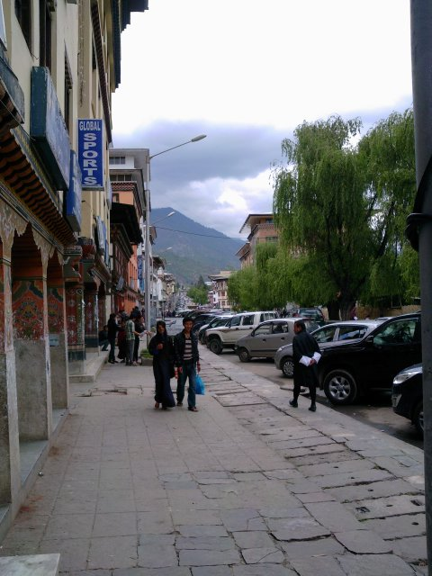
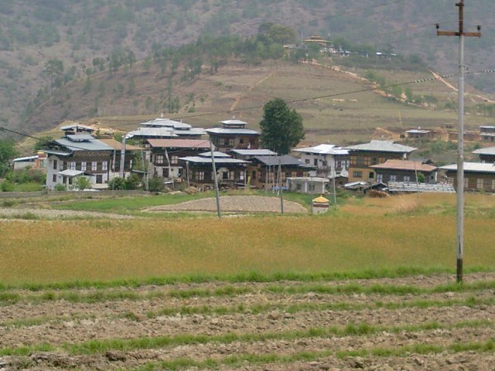
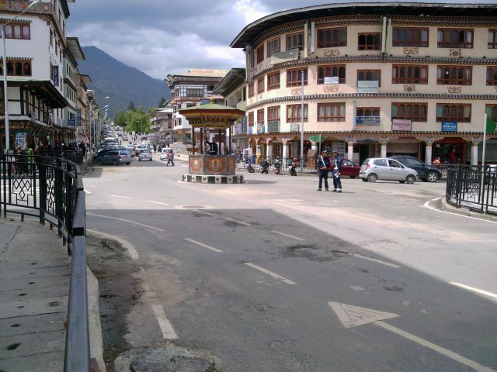

Slide 43
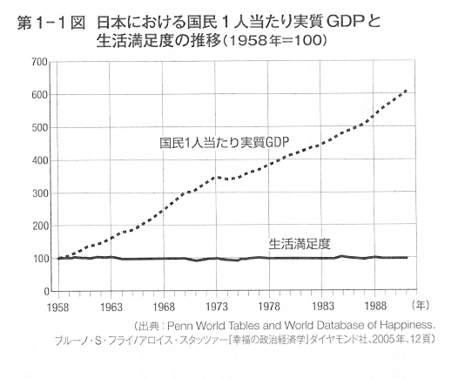
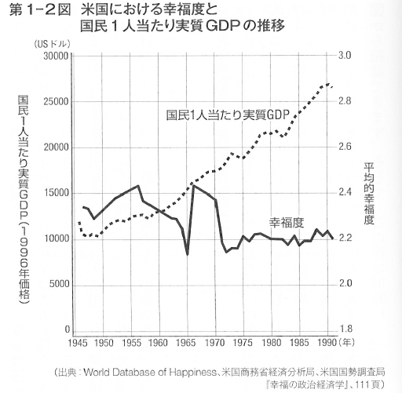
ＧＤＰと幸福度

Slide 44
「伝統的経済学」対「神経経済学」
（松島斉 東京大学教授）
（神経経済学）
機能的磁気共鳴画像装置（fMRI）等を使用し、科学神経的手法で個人の経済活動での心理的・生理的プロセスを解明
快楽という抽象概念を評価基準にしようとする
（伝統的経済学）
経済活動における選択パターンを解明する学問

Slide 45
個人の欲する選択は、高い快楽の達成と一致しない
選択と快楽は関連する脳の部位が異なるため、区別して取り扱う必要がある
いずれ神経科学の発展で快楽を脳から直接測定できるようになれば、個人の選択を快楽の代用物として経済厚生に使う必要はなくなるので、主流派経済学のような「選択の自由のための学問」は不必要だと主張する
➡観光行動論は神経経済学に収斂される？

Slide 46
主流派経済学でいう個人の選択の自由は、一方で他人の利害と衝突する危険をはらむ。そこで各人の選択の範囲を制度で規定する必要が出てくる。つまり主流派経済学では制度という概念が極めて重要で、高い厚生経済を実現する政策提言は制度設計としてなされる。
神経経済学は選択の自由を考慮しないので、制度設計の理念も排除し個人の心理的・生理的プロセスの中に直接的問題解決の所在を求める。このため神経経済学の政策提言は、能のデータから快楽の指標を割り出し、適切な快楽水準を達成する選択をするように、いわば「セラピスト」として本人を説得する形をとる。

Slide 47
第三回
一日交通圏と東京一極集中
教科書９６頁
タクシー配車アプリ
HP ブログ

Slide 48
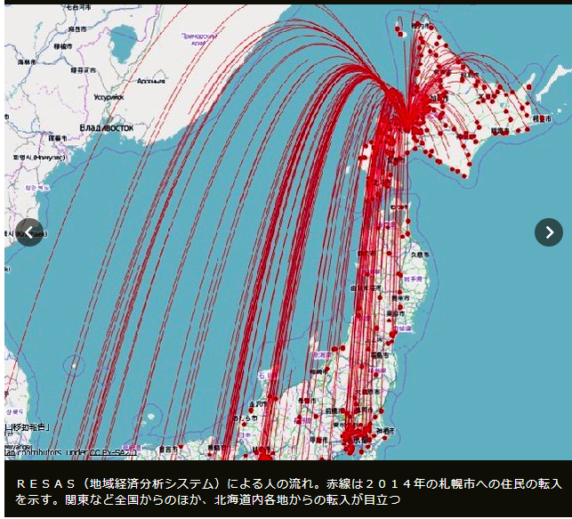

Slide 49
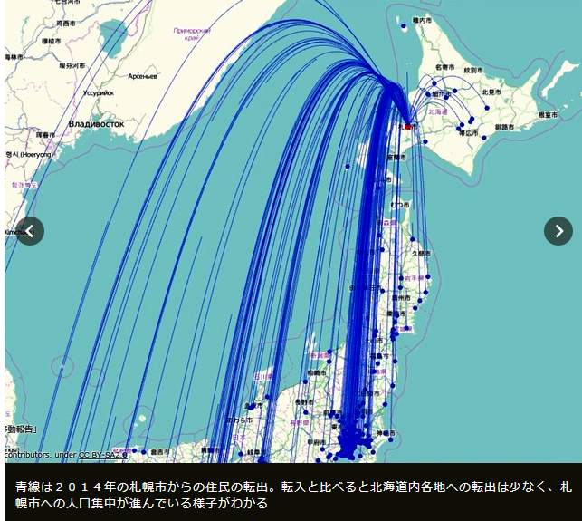

Slide 50
第五回（五月十四日）予告
外部講師（国際自動車藤森社長）
出席必須 テレビ取材予定

Slide 51
km 新卒タクシードライバードキュメンタリー ＃2
https://youtu.be/OFCfjQKAtpY

Slide 52
一日交通圏
教科書９６頁

Slide 53
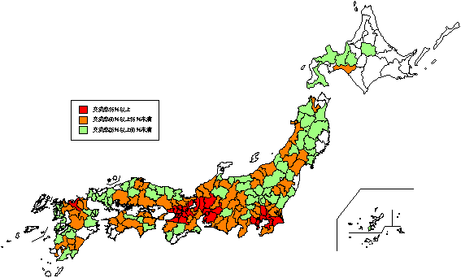

Slide 54
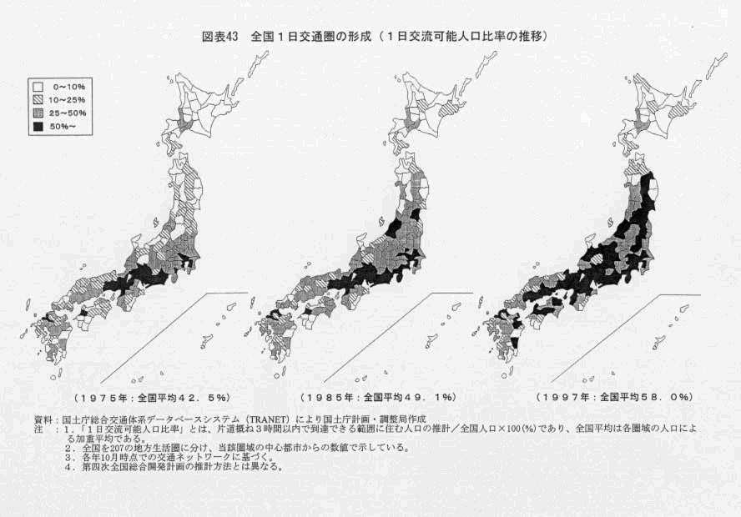

Slide 55
ロンドンの配車アプリ
人流観光研究所ホームページの該当場所
ブログの該当場所

Slide 56
Ｇｏｏｇｌｅ戦略から見る
これからの
人流・観光ビジネス

Slide 57
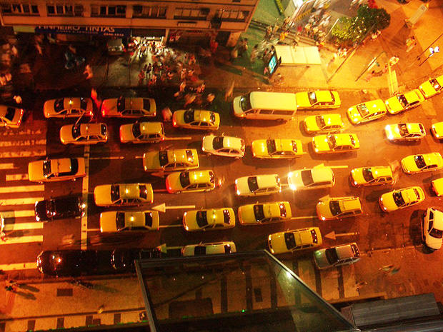

反対のタクシーのデモ

Slide 58
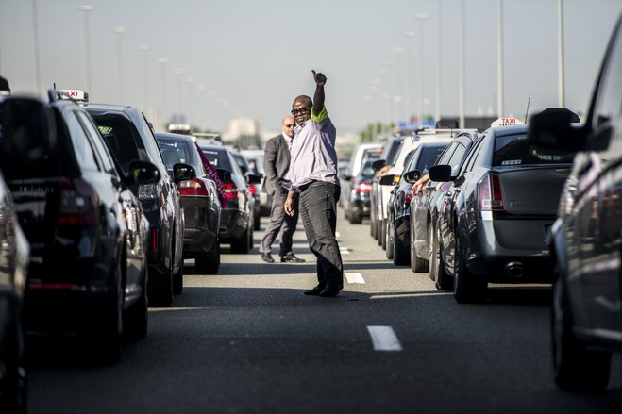

Slide 59
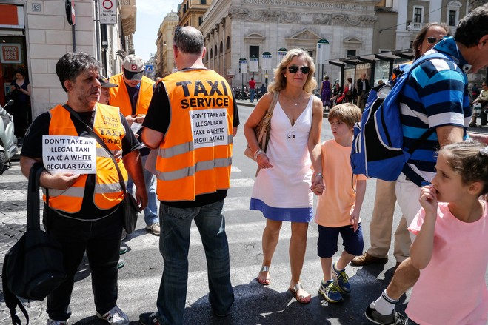

Slide 60
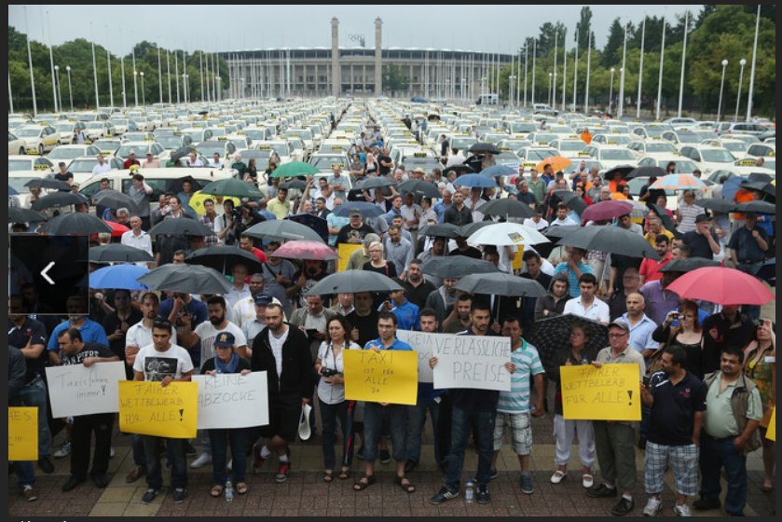

Slide 61
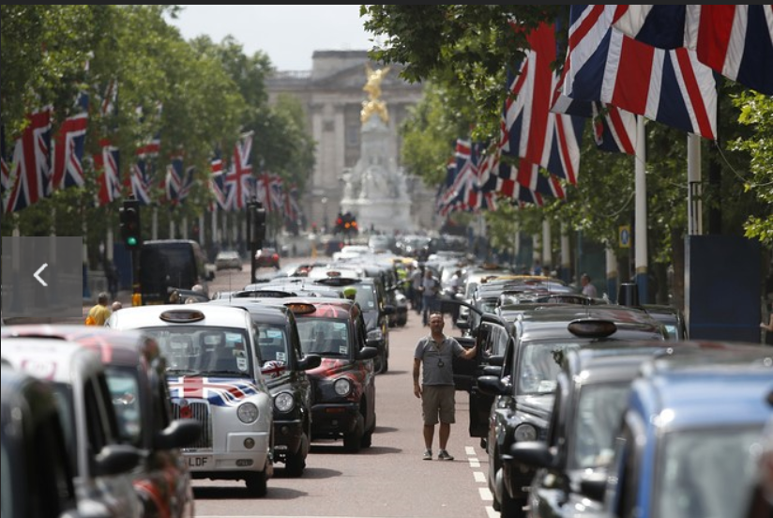

Slide 62
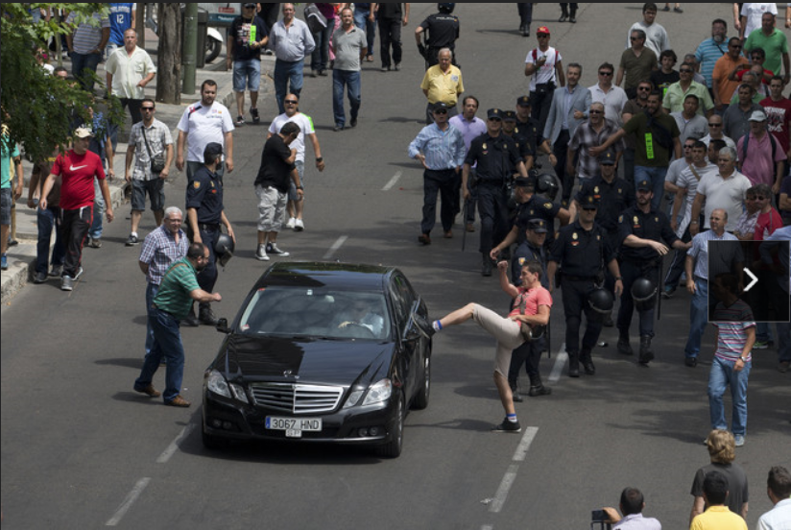

Slide 63
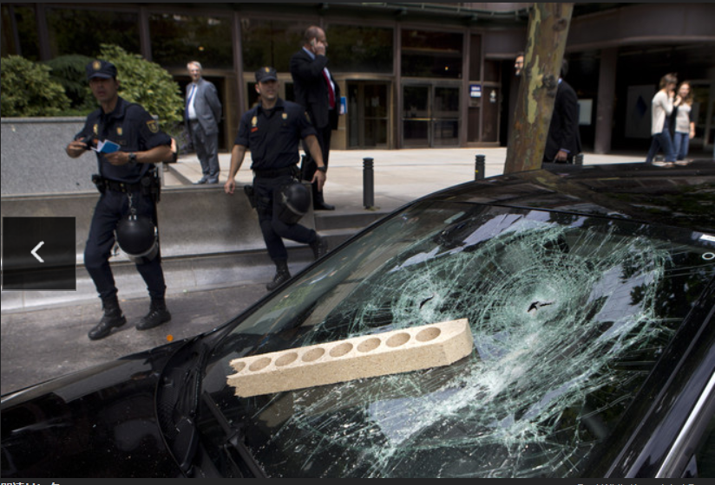

Slide 64
身内のドライバー
Uberの評価システムに反発
雇っているドライバーから不満が噴出
100人ほどのドライバーがオフィスの前でデモ
Uberの保険ポリシー（乗客がいる間しか適用されない）や評価システムに反発
特に評価システムは「ひとつ星（=最悪）」になると自動的に5日間の運行停止（deactivate）になるので、ドライバーにしてみると死活問題

Slide 65
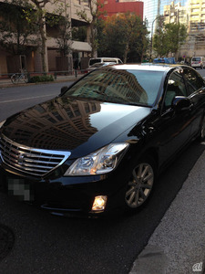
黒船Ｕｂｅｒの上陸
（ＧＯＯＧＬＥ関連企業）

Slide 66
ひっそりと日本で試行開始
世界22カ国でサービス展開（地方政府相手）
スマートフォン・アプリ活用
①キャッシュレス
②指定場所オンデマンド配車（位置情報）
③メールで領収書送信、運転手評価可能
④料金は、基本料金＋時間距離制

Slide 67
Uberの報道 WSJのライヴ
http://jp.wsj.com/news/articles/SB10001424052702304826804579619272713612770?mod=uzabase
Uberの幹部は “街を変える。それは第三のレールだ” といっています。

Slide 68
Uberの設立（創業神話）
現CEO・共同創業者と現会長・共同創業者2008年パリの会議に参加した時にタクシーを捕まえる事ができなかった、という経験が元
その時「ボタンを押すだけでタクシーに乗れたら良いのになぁ」とつぶき「スマートフォンのボタンを押すと タクシーが迎えにきて、支払いはクレジットカードで決済できれば...とアイデアを話し合うにつれて、Uberの基礎が固まる

Slide 69
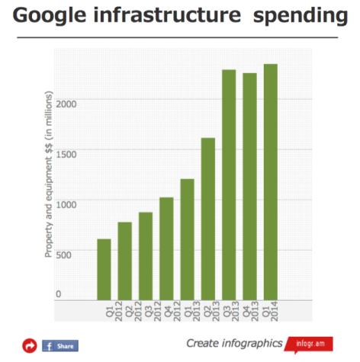

Slide 70
有償と無償 コスト回収の方便
紙芝居屋の飴
与島のフィッシャマンズワーフ
旅行業の弱み：エンドユーザーにコストが透けて見える➵使い放題システム

Slide 71
宿泊料
第三者運送人
(有償）
バス、タクシー
道路運送法の規制
税法等の規制
土産
マッサージ
アルコール
タバコ
有料テレビ
宿泊料に含めない
経営者のポリシー
有償
宿泊料
（法的定義はなく
契約上の問題）
支払い
旅館
ホテル
無償
宿泊料に含める
テレビ
本質的差はない
朝食
入浴
駅の送迎
観光地
の送迎
第三者運送人
(無償）
現在は自由
利用者が自分で掛ける保険料
自分で支払う高速道路料金等の扱い？

Slide 72
物販
広告
経営者のポリシー
有償
有料宿泊
Ｇｏｏｇｌｅ料に含まれない
Ｇｏｏｇｌｅ料に含まれる
ニュース
無料タクシー
無償
検索・案内

Slide 73
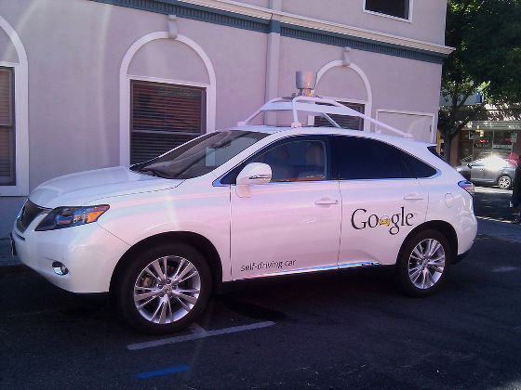
無料送迎タクシー

Slide 74
Googleが新たな広告戦略
実店舗への無料送迎タクシーの特許取得
Googleは約四百億ドルの広告売上
Googleは広告技術に関する新たな特許を取得 オンライン広告で見込みのある顧客を無料もしくはディスカウントしたタクシーに乗せて実店舗まで送迎するサービス
http://gigazine.net/news/20140127-google-free-taxi/

Slide 75
オンライン型店舗が増加する一方で既存店舗型小売店は来客数減少傾向
Googleでは従来のオンライン広告に加え、見込みのある顧客を「お出迎え」することで実店舗への誘導と売上の獲得を狙うというシステムを考案
カジノが上得意客に無料航空券を配るのと同じ発想

Slide 76
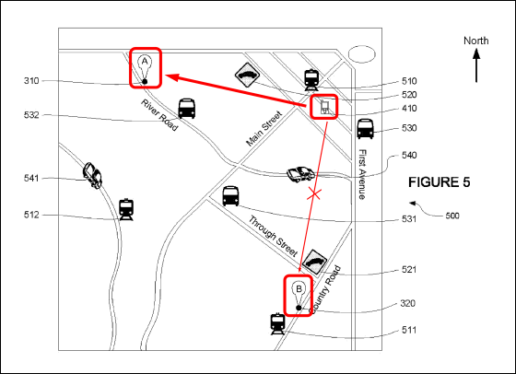

Slide 77
グーグル、ネット広告から実店舗に行く利用者を追跡
広告主はインターネットの検索結果の横にリンクを掲載できる。ユーザーが広告をクリックし、広告主のウェブサイトを訪問すると、グーグルは料金を受け取れる。
もし人々が広告をクリックしているだけではなく、実際に何かを買っていることをグーグルが示せれば、それはまさに聖杯を獲得したことになろう

Slide 78
無料視聴+有料広告のビジネスモデル必然ではなかった
ラジオより前にテレビがあった。映像送信は音声送信より前
ラジオよりまえに、無線電話が個別放送として音楽を流していた
偶然、選挙結果放送から始まり、同時送信モデルが普及
規制の少ない米国では、新聞、音楽関係者が異議を唱えなかったからラジオビジネス発展
テレビは「番組表」によるラジオビジネスを踏襲（電話の進出を規制）コンテンツは映画会社

Slide 79
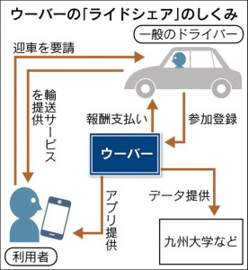

Slide 80
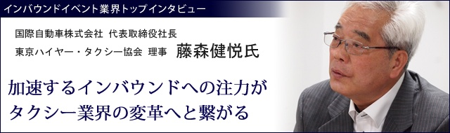
第四回（第五回の予習）
国際自動車藤森健悦社長
http://www.yamatogokoro.jp/interview/interview26/page_03.html

Slide 81
プロフィール
長野県諏訪出身
昭和36年 3月：株式会社三和銀行入行
平成 7年 4月：株式会社三和銀行よりケイエムリーシング株式会社へ出向
平成 9年 11月：ケイエムリーシング株式会社営業第一部長に就任
平成13年 6月：ケイエムリーシング株式会社取締役に就任
平成16年 9月：国際自動車株式会社取締役に就任
平成19年 3月：国際自動車株式会社 専務取締役に就任
平成19年 12月：ケイエムリーシング株式会社代表取締役社長に就任
平成20年 6月：kmホールディングス株式会社取締役就任（現在に至る）
平成21年 11月：ケイエムリーシング株式会社 代表取締役社長を退任
平成22年 6月：国際自動車株式会社 代表取締役社長就任（現在に至る）
：ケイエムリーシング株式会社取締役に就任（現在に至る）
平成25年 5月：一般社団法人東京ハイヤー・タクシー協会理事に就任（現在に至る）

Slide 82
km 藤森健悦ドキュメンタリー （国際自動車株式会社 社長）
https://youtu.be/WJt5lg5gnrs

Slide 83
タクシー業界の地位向上を目指す
『ホスピタリティ・ドライビングkm』
御社では、インバウンドに対する取り組みを実施されているとお聞きしますが、どのような見地から施策を打ち出されてきたのでしょうか。
藤森
羽田空港に来られた外国人観光客の方は、初めて触れる空港の案内係の方々の対応により、日本そのものの印象が決定づけられると聞きます。
同様に、私どもが運行するタクシーやハイヤーのドライバーの印象も重要であると考え、「私たちの背中はkmの顔です。私たちの背中は東京の顔です。私たちの背中は日本の顔です」というキャッチコピーを配布して、ドライバーの意識向上に努めてきました。

Slide 84
さらに、今年の1月に新たな企業理念を発表。kmグループにある4600台の車両（タクシー3200台、ハイヤー1200台、バス200台）、9000人強のドライバー全員に対し、お客さまへの感謝の重要性、そしてkmブランドの向上を通じてのタクシー業界の発展、ひいては社会貢献への取り組み、この根幹となるのが『ｋｍのホスピタリティ』であることを改めて訴えたのです。これはすなわち、全社員の意識を変えることで、業界の地位を向上させようという狙いがあり、それが目下の私にとって重要なミッションであると捉えているのです。

Slide 85
業界の地位向上がインバウンド促進に繋がるというお考えなのですね。
藤森
その通りです。目指すのは、お客さまの笑顔を私たちの喜びとする「ホスピタリティ・ドライビング」。
マニュアル通りではなく、「その時」、「その場」、「そのお客さま」に最善と思われるサービスを提供することが必要ですが、人間の意識というものは、急に変えることはできません。特に、東京のタクシードライバーの平均年齢が57.9歳となり高齢化が進んでいるわけですから、状況は深刻です。新しい考え方に対して柔軟性にとらえ、労働集約型の産業であるがゆえに人材の質は大変重要です。
このままでは、インバウンドへの対応はおろか、業界そのものが、時代から大きく取り残されてしまう可能性もあるのです。危機感を強くもって取り組まなければなりません。

Slide 86
そこで私たちは、4年前から新卒大学生、および外国語を話せる人材の登用も進めつつ、現場で活躍してきた優柔な人材、特に40代の社員たちを、子会社の幹部とするなど、世代交代を進めてきたのです。この取り組みにより当社の平均年齢は52.9歳と効果が出始めていると実感しています。
若返りを図ることで、時代の変化に対して柔軟な対応ができる組織づくりを進めているのですね
藤森
真っ白なキャンパスに新しいタクシーの可能性を描いていく。すなわち可能性のある人材を確保し、育成することでインバウンドへの取り組みを強化し、同時に業界全体の発展に寄与していきたいと考えているのです。

Slide 87
バイリンガルドライバーの拡充と
観光タクシーサービスの強化
外国人観光客に向けて、具体的にどのようなサービスをご提供されているのでしょうか。
藤森 元々、外国から国賓やVIPの方々をお招きして実施される国際的なイベントにおいて、私たちkmのハイヤーが利用されることが多く、外国語ができるドライバーの登用には積極的でした。現在タクシーでは、英語を操れるドライバーが500人以上、中国語、韓国語が堪能な者も数多く在籍しています。今後のインバウンド需要の増加に向け、さらなる拡大を画策しているところです。

Slide 88
それは、タクシーを呼ぶ際に、バイリンガル対応のドライバーを指定できるということでしょうか。
藤森 そうです。
現在では、WEBやスカイプ電話によるご予約に対応しており、こちらにもバイリンガルのオペレーターを配備し、親切丁寧にご案内をしています。
また、最近では、マレーシア、シンガポール、台湾や香港などアジア各国を中心にアメリカ、イギリス、フランスなど欧米からお越しになられる観光客のご利用が増加しているため、各国語が堪能な社員の採用も本格的に検討しているところです。

Slide 89
多くの外国人の方々がkmタクシーを利用されているのには、何かその背景に特別な営業施策などがあってのことなのでしょうか。
藤森 中国や韓国をはじめシンガポールなどアジア諸国の日本旅行者に配布するパンフレットへの広告掲載、在日外国人の社交クラブの会報誌やその他在日外国人情報誌への広告掲載、観光業界が主催するトラベルマーケットなどのイベントに、当社のサービス案内を配布するなど各種プロモーションを積極的に実施しています。

Slide 90
その甲斐あってか、利用料金が定額となる「成田定額タクシー」「羽田定額タクシー」の空港送迎サービスや、6人乗りのワンボックスタクシーも、グループや家族単位の観光客の方々にとって単価がお安くなることで好評を博しています。また、東京の名所・旧跡を巡る観光タクシーも人気が高まっており、さらに注力していきたいと考えています。
観光タクシーは面白いですね。ドライバーの方がご案内をされるのでしょうか？

Slide 91
藤森
当社の観光バス部門のバスガイドがお客さまに喜んでいただけるノウハウや観光スポットのデータとマニュアルを保有していますので、このデータを編集、英訳し活用しています。
さらに、一歩踏み込んだサービスとして、それらの名所・旧跡が、来日される外国人の方の母国とどのような関係性があるのか。過去の歴史などを盛り込みながらご説明できれば喜んでいただけるのではと検討中です。いうなれば、私たちは、感動を与える観光を推進したいということです。
さらに、タクシー以外に、路線バス事業として「お台場レインボーバス」と「kmフラワーバス」を運行。全車両に公衆無線LANサービスを搭載し、こちらも外国人観光客の方々にご好評いただいている状況です。

Slide 92
さらに進化を遂げることで
日本のタクシーサービスは世界に飛躍
業界の発展に寄与していきたいとおっしゃる藤森社長ですが、今後の展望をお聞かせいただけますか。
藤森 日本にタクシーが誕生してから100年が過ぎました。これは、他の乗り物と違い、ドアツードアで利用ができる独自性があるがゆえのこと。良い意味でも悪い意味でも、変わることのない業界だと言えます。だからこそ、改革を進める必要があるのです。
私の持論ですが、サービス、ホスピタリティの面においては、当社とライバル会社である日本交通のタクシーはともに世界レベルだと自負しています。

Slide 93
確かにイギリスのロンドンタクシーやアメリカのイエローキャブも世界的には評価が高いのですが、前者はドアも自動ではなく、ドライバーが開けてくれるわけでもありません。後者に関しては、決してサービスが良いとは言えず、チップを必要とするから、価格的にも日本のタクシーと変わりません。ハード、サービスの面においては、この二つに引けを取ることはないと思うのです。
確かにおっしゃるとおりですね。私もアメリカに留学していたので、イエローキャブの実情は理解します。それだけレベルの高い日本タクシー業界では、海外における事業展開も可能ではないのでしょうか。

Slide 94
藤森 サービス業としての日本のタクシーを高く評価する国民性がある国であれば、海外進出もあり得るとは考えています。
東京では、従来、法人客が多かったのですが、リーマンショク以降、法人の契約数が大幅に減少し、その半面、個人客の利用が増えています。個人のお客さまは、どのようなときにタクシーにご利用になっているか。急いでいるとき、雨が降っているとき、荷物が多いとき、病院に行くとき。つまり、「困ったとき」です。私たちの願いは、そのようなお客さまをはじめ、もっと気軽にタクシーを利用していただくことです。そのためにも、もっとお客さまに心を寄せていかなければいけないと考えています。
近距離でご利用になるお客さまが、「近くて申し訳ありませんが・・・」と言われてご乗車になることがよくあります。利用するお客さまが、サービスを提供する側に気を使われる、サービス業として考えられない現実です。外国人の方々にとっても同様でしょう。こうした現実を変えていくために、会社自らが変わっていかなければなりません。

Slide 95
確かに、料金が安くなれば、外国人観光客の方々もタクシーを利用しやすくなりますね。最後に、インバウンドを盛り上げるアイデアなどございましたらお聞かせいただけますでしょうか。
藤森 東京を象徴する文化ということで、江戸城の天守閣の木造で再建することを提案します。大阪、名古屋などにお城があるのに、首都にないのは寂しいですし、江戸城は天下泰平、平和の象徴です。
外国人観光客にとっても魅力的な観光スポットになるに違いありません。
それは、大変面白いアイデアですね。
藤森 とにかく、新しいことにチャレンジしなくては、その場で足踏みして停滞するだけです。当社は、常に新たなサービスを導入し、進化を続けることが重要だと考えています。

Slide 96
2013年中国人海外観光客
全体9,819万人
渡航先 韓国425万人
タイ401万人
米国196万人
日本183万人
ベトナム177万人

Slide 97
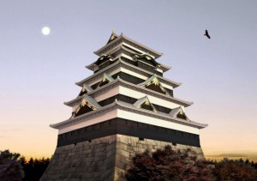
木造り江戸城再建
教科書 P.16

Slide 98
第４回
ヒトの移動とお金の移動
旅客交通業の機能分化
教科書７４頁、94頁

Slide 99
Travelers-check, Creditcard
London Credit Ｅｘｃｈａｎｇｅ Company
アメリカンエクスプレス

Slide 100
トラベラーズチェック
トラベラーズチェック（英語：traveler's cheque / traveller's check）とは、旅行や出張など海外渡航の際に、多額の現金を持ち歩かなくても済むように発行される外国旅行者向けの小切手。日本では旅行小切手（りょこうこぎって）ともいう。略してTCまたはT/Cということもあるが、日本国外では "T/C" という表現はあまり使われず、"TC" または "Cheque" が一般的な表現である。20世紀末頃まではよく使われていたが、日本国内では2014年3月31日を持って全ての販売が終了した。

Slide 101
海外渡航中の現金の盗難・亡失といったリスクを回避する手段として、T/C発行元の保証により紛失時に再発行可能な小切手として用いられるものである。基本的に渡航前に所要金額分のT/Cを購入し、行先国で銀行や両替商、ホテルのフロント・キャッシャーにおいて額面の現金へ換金する。所定の手続を踏んでおけば紛失や盗難などの亡失時にリファンド（refund, 再発行）が受けられるのが最大の特徴である。
1772年に London Credit Exchange Company がヨーロッパの90の主要都市で通用する最初のトラベラーズチェックを発行した。19世紀末にトーマス・クック社が現在と同様のものを発行し、ヨーロッパ域内であっても行先国によって治安環境が異なる旅行者の不安を払拭させることに成功した。その後、アメリカン・エキスプレスが参入。同社は当時既に旅行事業の拠点を世界中に有しており、その後開始されたクレジットカード（アメリカン・エキスプレス・カード）サービスによる金融部門の発展で、現在、T/C取扱高において首位となっている。

Slide 102
London Credit Ｅｘｃｈａｎｇｅ Company
Today, moving money meant people could check it.
The very idea of money is a social construct, representing the value to which at least two parties — seller and buyer — can agree has value. This was often accomplished by linking it to an underlying commodity, such as gold or silver (or any other object dating back to the early days of barter), which was often held in abeyance in a secure location. The Medicis, Fuggers, and great banking families of the European Renaissance literally established stations in different countries at which these deposits could be made and protected, creating a virtual network of value for holders of bank-issued paper. Even the Rothschilds of the late Enlightenment made their money similarly (well, after loaning vast sums to aristocrats all too willing to squander it trying to obliterate one another).
By that time an innovative company called the London Credit Exchange Company was already experimenting with a new idea and, on this day in 1772, issued the first travelers check. The tool obviated the need for a bank to “cash” the paper on the receiving end, as the user had paid the issuer (by literally buying the cheque and remitting a fee) so that any recipient could rely on said issuer for payment. This freed travelers from having to map out their financial stops along with their tourist destinations, and it allowed banks to spend more time coming up with creative ways to make money on the free loans they received from travelers check customers.
Thought it, like the money it represented, relied on everyone believing in the system supporting it.
Here’s the link to Today in the Histories of Social Media, and this is the latest edition of Histories of Social Media

Slide 103
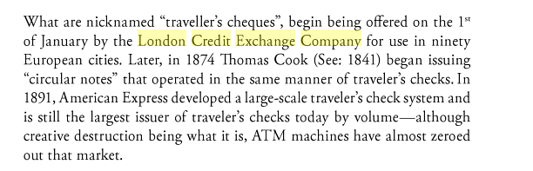

Slide 104
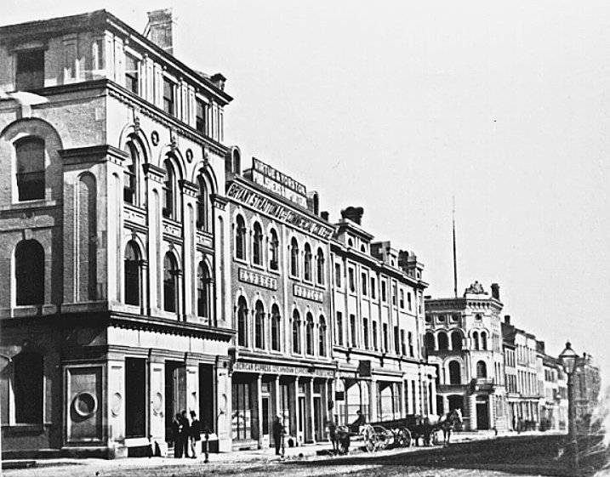
アメックス
アメリカンエクスプレス

Slide 105
運送業者として開業
カナダ、トロントの支店。店舗前に荷馬車が停まっている（1869年）
1850年に、ウェルズ・ファーゴの創設者でもあるヘンリー・ウェルズとウィリアム・ファーゴ、ジョン・バターフィールドの3人によって、荷馬車により高級貨物を運ぶ運送業者として事業を開始した。その後事業は好調に推移し、輸送網を全米、および隣国のカナダやメキシコにも広げた。

Slide 106
金融業へ進出
その後1882年に世界で初めて郵便為替業務を開始したことで、その後同社の主事業となる金融業に参入した。その後1891年にはウィリアム・ファーゴの発案により世界で2番目（世界初は、1841年のトーマスクック・トラベラーズチェック）のトラベラーズ・チェックを発行し、アメリカ国内のみならず事業展開していた各国に導入を行った。
トラベラーズチェックの販売ではアメックスが1番で、「小切手らしからぬ小切手」として大きさも日本円紙幣よりも小さく米ドル紙幣のように使い勝手も良いので、トーマスクック・トラベラーズチェックのように如何にも「小切手」といった固いイメージが無い為、世界で2番目に発行したにも関わらずNo.1の売り上げを誇っている。

Slide 107
世界へ展開
その後は、海外旅行に行くアメリカ人旅行者のサポートのために、1895年にフランスに、1896年にイギリスに事務所を開設したのを皮切りに海外に事業網を展開し、1917年には日本事務所を開設するなどその事業基盤を世界中に広げた。また、第一次世界大戦中には、他の金融機関が為替業務を閉鎖する中、イギリスに取り残されたアメリカ人旅行者のトラベラーズ・チェックの交換を行うなど、戦時下においても安定した業務遂行を行い高い評価を受けた。
なお海外展開は、1939年9月の第二次世界大戦の勃発と1941年12月のアメリカの参戦によって一時的に停滞するが、ヨーロッパ戦線に展開するアメリカ軍兵士が現地で飼っていたものの、アメリカ軍による移送を拒否された犬のアメリカへの移送業務を委託するなど、第二次世界大戦中を通じて、その世界的なネットワークを生かし様々なサービスを提供することになる。
1945年8月の第二次世界大戦の終戦後は、ダグラスDC-6やロッキード コンステレーションなどの大型旅客機の就航によるアメリカの海外旅行の大衆化による海外旅行ブームを受けて、1954年には、連合国の占領下から脱して間もない日本に支店を再開するなど再び海外展開を活発化させた。

Slide 108
クレジットカード事業参入
1958年には、アメリカ国内のホテル組合が設立し、既に営業兼運営を行っていたアメリカホテル組合のクレジットカード会社を買収し、1959年には、ISO/IEC 7810に準拠したプラスチックカードを利用した方式が導入された。
その後も、1960年代におけるジェット機の就航による更なる海外旅行の大衆化の促進や、アメリカ国内の好景気を背景に業務の拡張は続き、1966年にゴールドカードを導入した他、1984年にプラチナカードを導入した。また、1970年代から1980年代にかけて世界各国でクレジットカードの発行を開始し、そのクレジットカードの世界的普及を背景に事業規模を全世界的に拡大した。

Slide 109
経営状況悪化
2007年9月には、銀行部門の子会社であるアメリカン・エキスプレス・バンクを、イギリスの大手商業銀行であるスタンダード・チャータード銀行に8億6000万アメリカドルで売却した。
サブプライムローンで多くの個人顧客にクレジットカードサービスを提供した結果、2007年末以降に起きた世界的な金融危機を受けた不況により、貸し倒れが増加し経営状況が悪化することになる。これを受けて2008年12月にはアメリカ財務省から33億9千万ドルの公的資金注入を受けるための承認を受けたと発表した^{[2]}。
その後2009年6月には公的資金を返済することを表明したが、クレジットカードの貸し倒れが史上最高レベルに達したことなどから、世界各国において事業縮小と人員削減、サービスの廃止を進めている。

Slide 110
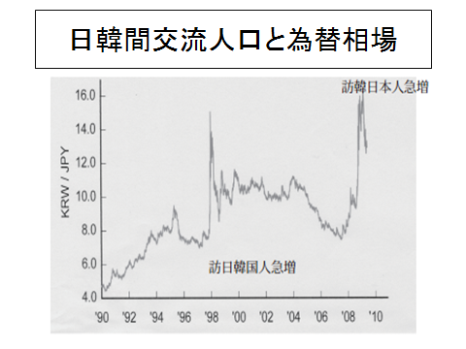

Slide 111
●８６●旅為替
江戸時代は経済の発達から、消費の中心の江戸とこれに物資を供給する大阪との間には代金の決済が盛んに行われたのです。この他にも大阪は全国から米が集められ米相場がたち各藩の米の売買を行い、その代金を各藩に送金する事などが必要でした。所が当時は金銀などの硬貨が主体でしたからこれらを輸送するのは大変でした。この為、為替という制度が発達し、これを発行する事によりお金の輸送を代行させたのです。為替を受け取った方は為替商に持ち込めば手数料を払えば現金を受け取れる事は現在とかわりありませんでした。また為替を商取引の決済手段に利用する事も出来ました。従って江戸、大坂間だけでなくその他の都市間にもこのシステムが機能しておれば現金を輸送することなく金子を送金する事は可能でした。従って当時の為替商が存在するような大都会間であれば送金は可能ではありました。しかし旅先など所在が明確でない場合は連絡など大変ですから、旅行前に為替を組み、それを旅先の為替商で現金に換える手段をとったと思います。従って各宿場町でも可能とは考えにくいです。

Slide 112
●８７●ペイパル
PayPal（ペイパル）とは、電子メールアカウントとインターネットを利用した決済サービスを提供するアメリカの企業。PayPal口座間やクレジットカードでの送金や入金を行う。1998年12月設立された。親会社はアメリカの大手オークションサイトeBayです。

Slide 113
旅客交通業の機能分化
教科書94ページ

Slide 114
第五回
国際自動車㈱
代表取締役社長藤森健悦氏

Slide 115
第六回

Slide 116
Uberだけじゃない！
進化する交通系スタートアップ5選（通勤編）
http://thebridge.jp/2015/04/another-5-transportation-service

Slide 117
Leap http://www.leaptransit.com/
モバイルと連携したコンシューマー向けの新しい形のバスです。
アプリダウンロード後、クレジットカードを登録。事前プロセス終了後、乗車場所をタップすれば停留所に乗り付けてくれます。料金は単発乗車で6ドル。20回分のチケットを購入しておくと1回当たり5ドルになります。今は残念ながら路線は1本だけのよう。
バスの現在地をトラッキングする機能が今の所ないのは、15分ごとに来るようにしっかりと運用がされているため。最大乗車人数は20人程度でWifi完備、飲み物や食べ物も提供されています。
Uberがモバイルアプリを使って圧倒的に優れたUXを提供しているように、専用アプリを通じた体験が売りとなっています。実際にアプリを使ってみても非常にシンプルで使い勝手がよかったです。
より効率的な運用をするために、バスの入り口のパネルにスマホをかざすだけで認証できるようになっており、また、バス内で提供される飲食物の購入も、同乗者にどのような人がいるかも全てアプリを通じて知ることができます。
この手の運用方法ならモバイル大国の日本ですぐに開発できそうですし、展開の可能性はありそうですね。

Slide 118
RidePal http://www.ridepal.com/#/
企業向けの乗り合いバスで、すでにサンフランシスコ市内から南のシリコンバレーまでで数多く運用されています。
ターゲット顧客は企業、もしくはビジネスマン。単発乗車では12ドル、そして10回分のチケットでは85ドル、そしてマンスリー乗り放題では200ドルとなっています。ちなみに電車を使ったらサンフランシスコ市内からシリコンバレーまでは15ドル程度するので、前述のLeapと比べて高いと思うかもしれませんが、妥当な料金です。
専用モバイルアプリ上では、バスが常にどこにいて、後どのくらいで到着するのかを確認することができます。しかし登録する際には会社専用のメールアドレスを登録しなければいけません。
企業向けのプロモーションがしっかりとできている模様で、企業と直接契約を結ぶことができれば、自社専用通勤バスとして運用ができます。メリットとしては、社員の交通費を削減できることはもちろん、社員にとっても移動中リラックスしたり、仕事に打ち込む時間が生まれるとのこと。
移動距離が長い北米だからこそ自動車通勤は時間浪費が激しいです。この問題の解決策としてRidePalが存在します。私としては、非常に理が叶っているコンセプトだと感じますし、中小規模以上の企業であれば十分に検討可能な金額なので利用シーンがしっかり想定されているとも思います。

Slide 119
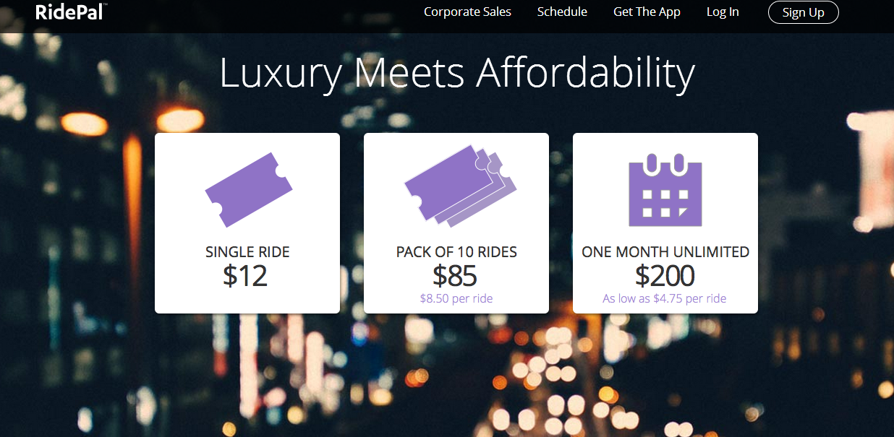
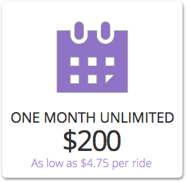

Slide 120
CHARIOT http://scrumventures.co/ja/2015/05/04/new-invest-chariot/
クラウドソーシングで路線が決まる通勤用バンで、通常のバスとは違い、5 – 6人平均15人乗りのバンを運用しています。
特徴は利用者から一定数以上の投票が集まった場合のみ路線が開通するという点です。現在は4路線が開通しています。2回分チケットで10ドル、12回で47ドル、24回で90ドル、そしてマンスリーパスが93ドルとなっています。ちなみに登録した際に2回分の無料チケットが支給されます。
自分が作りたい路線を簡単に制作して、ソーシャル上でシェアすることで自分の望んだ路線を開通させることを可能とさせるこのサービス。Chariot側も一定の需要が見込めることから損失のリスクを減らせますし、顧客側も自分に一番合った路線を使うことができるためWinWinの関係を築けるのが最大のメリットと言えるでしょう。
このビジネスモデルはすでに評価され、著名アクセレータであるY Combinator（以下、YC）の2015年冬バッチに合格しています。
実際、YCでは、同じビジネスモデルでTシャツを売っているTeespringも過去に受かっているので、クラウドソーシンング型ビジネスがいかに注目を集めているのかを感じます。

Slide 121
RideScout http://www.ridescout.com/
公共交通機関以外に、多くの民間交通サービスが出揃っているいま、その全てを一括でチェック・利用できるようにするのがRideScoutです。
使い方は簡単で、Google Mapのようにアプリ上で出発地点から到着地点と、希望時刻、費用を入力。それに沿って最も効率的なルートを提示してくれます。扱っている交通サービスの種類は幅広く、電車から自転車、バス、民間のライドシェアサービスとも連携した上でルートを提案してくれます。
他社サービスが事業展開すれば、それと同時に同じ区域をカバーできるため、業界全体が成長すれば共に利用者・利益が増えるというビジネスモデル。他業種で言えば、各家事代行サービスを一括で管理・利用できるAlfredというサービスが似たようなビジネスモデルと言えます。
このように市場が盛り上がってきて、多種多様なサービスが生まれてくると必ずそれを連携させて、各提携先からマージンをもらうというハブ的ポジションを狙うサービスが登場してきますね。

Slide 122
Luxe http://www.luxe.com/
駐車プロセスを全て請け負ってくれるバレットパーキング。
サンフランシスコ市内は岬のようになっていて、陸地が限られています。つまり、人が北や南から押し寄せていても、住宅地を建設する場所はおろか、駐車場のスペースまでかなり限定されているのです。
特に駐車の問題は深刻で、通勤時間帯には駐車場の取り合いで、同じ事態が他の主要都市でも発生しています。この問題を解決するのがLuxeです。
使い方としては、目的地近くでスタッフがピックアップする場所をモバイルで指定。引き渡し後の車の管理、駐車は全て任せることができます。仕事や用事が終わったら、自分の指定した場所に配車してくれます。
1時間当たり5ドルで利用できますが、現在は最大で3時間まで。一日中オフィスで仕事をする人向けではありませんが、ミーティングでいろいろな場所を駆け回っている人にとっては便利なサービスとなっています。

Slide 123
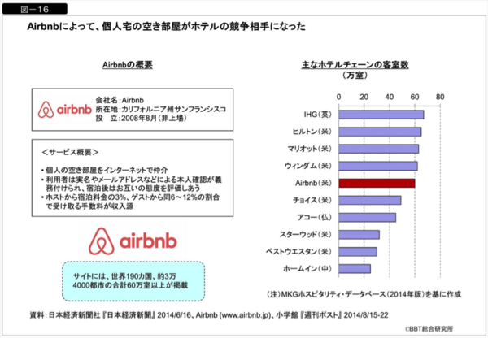
トピック

Slide 124
Airbnbには、世界190カ国、約3万4000都市の60万室が登録されていて、会社側は空き部屋をネットで仲介することで、ホストのほうから宿泊料の3%を、ゲストから6～12%を受け取ります。欧州の人が「ボストンで1カ月滞在して研究をしたい」というようなときは、このAirbnbが安くて便利なのです。
日本国内では法規制のために、個人が部屋を提供するのは難しいのですが、図－16の右側のグラフが示すように、今やAirbnbの客室数は巨大ホテルチェーンと同じくらいになってしまいました。

Slide 125
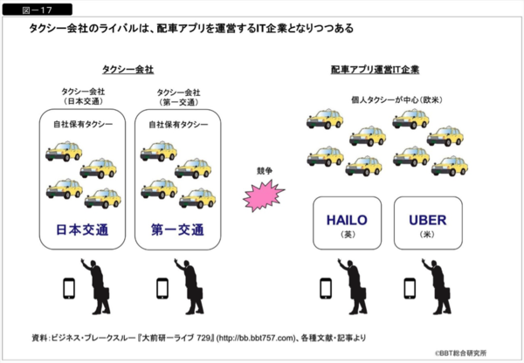

Slide 126
タクシー業界にもITの波が押し寄せています。注目を集めているのは、タクシー配車アプリを運営するIT企業、英国のHAILOと、米国のUberです。
この2社は、GPSを使った配車アプリを提供しているのですが、このサービスは一般の人が空いている時間を使ってタクシー運転手で稼ぎたい、という場合には非常に便利です。
米国は個人タクシーが中心で、日本より比較的簡単にタクシーの営業ができるので、サラリーマンがタクシードライバーとしてこのサービスに登録して「会社が終わる7時から3時間だけ空いている」と入力しておけば、その時間帯にスマホに連絡が入ってGPSを使ってお客さんを迎えに行くことができる。
副業として効率よくお金を稼ぐことができるのです。決済もアプリで行うためにキャッシュレスです。
このように、タクシー業界にもIT企業や個人が参入しつつあります。日本は、今はまだ岩盤規制に守られていますが、いずれは欧米と同じような流れになっていくと思います。

Slide 127
自動運転車 http://wired.jp/2015/04/26/future-of-self-driving-car/#!/galleryimage_7
https://youtu.be/WXPgn12_Hus
2040年、クルマの未来：運転は完全自動化され、人は幸福になる
料金を徴収して顧客の送り迎えをする、個人経営の通勤送迎サーヴィスの増加が予測されている。
空間の活用方法も変わってくる可能性がある。マッキンゼーの予測によると、2050年までに、駐車スペースが現在使っている空間の75%ほどで済んでしまうようになる。これは米国での話で、広さ57億平方キロメートルの土地が人間の手に戻ってくることになる。
マッキンゼーは米国では事故が90%減少すると予測し、修理費と医療費だけで1,800億ドルの節約になると見立てている。

